Slide 1
CHƯƠNG 7
BIỂU DIỄN TRI THỨC BỞl CÁC LUẬT VÀ LẬP LUẬN
Trong chương 6, chúng ta đã biết rằng, với một cơ sở tri thức gồm các câu trong logic vị từ cấp một, ta có thể chứng minh được một công thức có là hệ quả logic của cơ sở tại thức hay không, bằng phương pháp chứng minh bác bỏ và thủ tục giải.
Tuy nhiên, thủ tục chứng minh tổng quát này có độ phức tạp lớn và đòi hỏi chiến lược phân giải thích hợp. Chính vì lý do này mà các nhà nghiên cứu cố gắng tìm các tập con của logic vị từ cấp một, sao cho chúng đủ khả năng biểu diễn cơ sở tri thức trong nhiều lĩnh vực áp dụng, và có thể đưa ra các thủ tục suy diễn hiệu quả. Các tập con này của logic vị từ cấp một sẽ xác định các ngôn ngữ biểu diễn trí thức đặc biệt.
Trong chương này chúng ta sẽ nghiên cứu ngôn ngữ chỉ bao gồm các câu Horn (các luật nếu - thì). Chỉ sử dụng các luật nếu - thì chúng ta không thể biểu diễn được mọi điều mà chúng ta có thể biểu diễn được trong logic vị từ cáp một. Tuy nhiên với các vật nếu - thì ta có thể biểu diễn được một khối lượng lớn tri thức trong nhiều lĩnh vực áp dụng khác nhau, và có thể thực hiện các thủ tục suy niên hiệu quả.

Slide 2
7.1. BlỂU DIỄN TRI THỨC BỞl CÁC LUẬT NẾU - THÌ
Ngôn ngữ bao gồm các luật nếu - thì (if- then), (còn gọi là các luật sản xuất (production rule)), là ngôn ngữ phổ biến nhất để biểu diễn tri thức.
Các câu Horn có dạng
P1∧… ∧ Pn ⇒ Q trong đó, các Pi, (i = 1, ... n) và Q là các câu phân tử.
Các câu Horn còn được viết dưới dạng
nếu P1 và P2 … và Pn thì Q (iƒ Pl and ... and Pn then Q )
các Pi (i = 1, ..., n) được gọi là các điều kiện, Q được gọi là kết luận
Các luật nếu - thì có các ưu điểm sau đây
• Mỗi luật nếu - thì mô tả một phần nhỏ tương đối độc lập của tri thức.
• Có thể thêm và cơ sở thức các luật mới, hoặc loại bỏ một số luật cũ mà không ảnh hưởng nhiều tới các luật khác.
• Các hệ tri thức với cơ sở tri thức gồm các luật nếu - thì có khả năng đưa ra lời giải thích cho các quyết định của hệ.
Các luật nếu - thì là dạng biểu diễn tự nhiên của tri thức, bằng cách sử dụng các luật nếu - thì chúng ta có thể biểu diễn được một số lượng lớn tri thức của con người về tự nhiên, về xã hội, kinh nghiệm của con người trong lao động, sản xuất, tri thức của các thầy thuốc, tri thức của các kỹ sư, tri thức trong các ngành khoa học: kinh tế, sinh học, hoá học, vật lý, toán học,...

Slide 3
Sau đây là một luật về chẩn đoán bệnh:
Nếu 1. bệnh nhân ho lâu ngày, và 2. bệnh nhân thường sốt vào buổi chiều
Thì bệnh nhân có khả năng bệnh lao
Một luật về kinh nghiệm dự báo thời tiết:
nếu chuồn chuồn bay thấp
thì trời sẽ mưa
Nhiều định lý trong toán học có thể biểu diễn bởi các luật.
Chẳng hạn.
Nếu 1. tam giác có một góc bằng 60º, và 2. tam giác có hai cạnh bằng nhau
Thì tam giác đó là tam giác đều.
Các hệ tri thức mà cơ sở tri thức bao gồm các luật sẽ được gọi là các hệ dựa trên luật (rule - based system).
Trong các mục còn lại của chương này chúng ta sẽ nghiên cứu các thủ tục suy diễn trong các hệ dựa trên luật.

Slide 4
7.2. LẬP LUẬN TiẾN VÀ LẬP LUẬN LÙI TRONG CÁC HỆ DỰA TRÊN LUẬT
Một khi chúng ta đã lưu trữ một cơ sở tri thức, chúng ta cần có thủ tục lập luận để rút ra các kết luận từ cơ sở tri thức. Trong các hệ dựa trên luật, có hai phương pháp luận lập luận cơ bản:
• Lập luận tiến, và
• Lập luận lùi
Chúng ta sẽ phân chia cơ sở tri thức thành hai bộ phận:
cơ sở luật (rule base) RB
và cơ sở sự kiện (fact base) (hoặc bộ nhớ làm việc (working memory)) FB
Cơ sở luật bao gồm các luật có ít nhất một điều kiện, biểu diễn các tri thức chung về lĩnh vực áp dụng. Còn cơ sở sự kiện bao gồm các câu phân tử (các luật không điều kiện) mô tả các sự kiện mà chúng ta biết về các đối tượng trong lĩnh vực áp dụng.

Slide 5
7.2.1. Lập luận tiến
Tư tưởng cơ bản của lập 1uận tiến là áp dụng luật suy diễn Modus Ponens tổng quát (xem mục 6.3). Trong mỗi bước của thủ tục lập luận tiến, người ta xét một luật trong cơ sở luật. Đối sánh mỗi điều kiện của luật với các sự kiện trong cơ sở sự kiện, nếu tất cả các điều kiện của luật đều được thỏa mãn thì sự kiện trong phần kết luận của luật được xem là sự kiện được suy ra. Nếu sự kiện này là sự kiện mới (không có trong bộ nhớ làm việc), thì nó được đặt vào bộ nhớ làm việc. Quá trình trên được lặp lại cho tới khi nào không có luật nào sinh ra các sự kiện mới.
Như vậy quá trình lập luận tiến là quá trình xem xét các luật. Với mỗi luật, ta đi từ phần điều kiện tới phần kết luận của luật, khi mà tất cả các điều kiện của luật đều được làm thỏa mãn (bởi các sự kiện trong cơ sở sự kiện), thì ta suy ra sự kiện trong phần kết luận của luật. Chính vì lẽ đó mà có tên lập luận tiến (forward chaining hoặc forward reasoning).
Quá trình lập luận tiến không định hướng tới giải quyết một vàn đề nào cả, không định hướng tới tìm ra câu trả lời cho một câu hỏi nào cả. Lập luận tiến chỉ là quá trình suy ra các sự kiện mới từ các sự kiện trong bộ nhớ làm việc. Vì vậy lập luận tiến còn được gọi là lập luận điều khiển bởi dữ liệu (data – diercted reasioning), hoặc lập luận định hướng dữ liệu (data – directed reasioning).

Slide 6
Để thấy được quá trình lập luận tiến diễn ra như thế nào, chúng ta xét ví dụ sau đây. (Ví dụ này là của P. H. Winston xem [25]).
Giả sử cơ sở luật (cơ sở luật về các động vật trong sở thú) gồm các luật sau
Luật 1: nếu động vật có lông mao
Thì động vật là loài có vú
Luật 2: nếu động vật có lông vũ
thì động vật là chim
Luật 3: nếu 1. động vật biết bay, và 2. động vật đẻ trứng
thì động vật là chim
Luật 4: nếu 1. động vật là loài có vú, và 2. động vật ăn thịt
Thì động vật là thú ăn thịt
Luật 5: nếu 1. động vật là loài có vú, và 2. động vật có răng nhọn, và
3. động vật có móng vuốt
thì động vật là thú ăn thịt
Luật 6: nếu 1. động vật là thú ăn thịt, và 2 . động vật có màu lông vàng hung, và 3. động vật có đốm sẫm
thì động vật là báo Châu Phi

Slide 7
Luật 7: nếu 1. động vật là thú ăn thịt, và 2. động vật có màu lông vàng hung, và 3. động vật có vằn đen
thì động vật là hổ
Luật 8: nếu 1. động vật là chim, và 2. động vật không biết bay, và
3. động vật có chân dài, và 4. động vật có cổ dài
thì động vật là đà điểu
Luật 9: nếu 1. động vật là chim, và 2. động vật không biết bay, và
3. động vật biết bơi, và 4. động vật có lông đen và trắng
thì động vật là chim cánh cụt
Giả sử một em bé quan sát một con vật có tên là Ki trong sở thú, em thấy nó có các đặc điểm sau
Ki có lông mao
Ki ăn thịt
Ki có màu lông vàng hung
Ki có đốm sẫm
Lúc này cơ sở sự kiện sẽ bao gồm các sự kiện trên.

Slide 8
Thủ tục lập luận tiến xem xét luật 1. Khi biến "động vật" trong luật này được thay bởi Ki, điều kiện của luật trỏ thành "Ki có lông mao", đây là một sự kiện có trong bộ nhớ làm việc, do đó ta suy ra "Ki là loài có vú. Đây là sự kiện mới, do đó nó được thêm vào bộ nhớ làm việc. Xét luật 4, thế biến "động vật" bởi Ki, thì hai điều kiện của luật trở thành
Ki là loài có vú, và
Ki ăn thịt
Cả hai sự kiện này đều có trong bộ nhớ làm việc, do đó từ luật 4 ta suy ra "Ki là thú ăn thịt". Sự kiện mới này lại được thêm vào bộ nhớ làm việc. Ta xét tiếp luật 6, thế biến "động vật" bởi Ki, các điều kiện của luật trỏ thành
Ki là loài thú ăn thịt, và
Kì có màu lông vàng hung, và
Ki có đốm sẫm
Tất cả các điều kiện này đều đúng, do đó từ luật 6. ta suy ra "Ki là báo Châu Phi". Như vậy từ các sự kiện đã biết về Ki lập luận tiến độ suy ra các sự kiện mới sau
Ki là loài có vú.
Ki là thú ăn thịt
Ki là báo Châu Phi.

Slide 9
7.2.2. Lập luận lùi
Trong các hệ dựa trên 1uật, chúng ta còn có thể sử dụng phương pháp lập luận lùi (baCkward chaining hoặc backward reasoning).
Trong lập luận lùi, người ta đưa ra các giả thuyết cần được đánh giá. Sử dụng lập luận lùi, giả thuyết đưa ra hoặc là được chứng minh, hoặc là bị bác bỏ bởi các sự kiện trong bộ nhớ làm việc). Cần lưu ý rằng, chúng ta nói giả thuyết được chứng minh, hoặc bị bác bỏ là muốn nói tới nó được chứng minh, hoặc bác bỏ bởi tình trạng hiện thời của bộ nhớ làm việc. Khi mà bộ nhớ làm việc thể thay đổi (chúng ta thêm vào hoặc loại bỏ một số sự kiện) thì một giả thuyết đã được chứng minh có thể trở thành bị bác bỏ và ngược lại.
Quá trình lập luận lùi diễn ra như sau: Ta đối sánh giả thuyết dưa ra với các sự kiện trong bộ nhớ tàn việc. Nếu có một sự kiện khớp với giả thuyết, (ở đây "khớp" được hiểu là hai câu mô tả sự kiện và giả thuyết trùng nhau qua một phép thế nào đó), thì ta xem như giả thuyết là đúng. Nếu không có sự kiên nào khớp với giả thuyết, thì ta đối sánh giả thuyết với phần kết luận của các luật. Với mỗi luật mà kết luận của luật khớp với giả thuyết ta đi lùi lại phần điều kiện của luật. Các điều kiện này của luật được xem như các giả thuyết mới. Với giả thuyết mới, ta lặp lại quá trình trên.

Slide 10
Nếu tất cả các giả thuyết được sinh ra trong quá trình phát triển các giả thuyết bởi các luật được chọn thích hợp đều được thoả mãn (đều có trong bộ nhớ làm việc) thì giả thuyết đã đưa ra được xem là đúng. Ngược lại, dù ta áp dụng luật nào để phát triển các giả thuyết cũng dẫn tới các giả thuyết không có trong bộ nhớ làm việc và không thể quy giả thuyết này về các giả thuyết mới khác, thì giả thuyết đã đưa ra được xem là sai.
Để làm sáng tỏ tư tưởng của lập luận lùi, ta xét ví dụ sau. Ta sử dụng cơ sở luật đã đưa ra trong mục 7.2.1. Giả sử bộ nhớ làm việc chứa các sự kiện sau.
Bibi có lông vũ
Bibi có chân dài
Bibi có cổ dài
Bibi không biết bay
Ta đưa ra giả thuyết sau đây Bibi là đà điểu
Đối sánh giả thuyết này với phần kết luận của các luật, ta thấy nó khớp với kết luận của luật 8 nếu thế biến "động vật" bởi Bibi. Từ luật 8, ta suy ra rằng, giả thuyết "Bibi là đà điểu” là đúng, nếu các điều kiện sau là đúng
1. Bibi là chim
2. Bibi không biết bay
3. Bibi có chân dài
4. Bibi có cổ dài

Slide 11
Đây là 4 giả thuyết mới, và việc đánh giá giả thuyết "Bibi là đà điểu,, được quy về việc đánh giá bốn giả thuyết mới này. Các giả thuyết 2, 3 và 4 đều có trong bộ nhớ làm việc, ta chỉ cần đánh giá giả thuyết "Bibi là chim". Lại đối sánh giả thuyết này với phần kết luận của các luật. Ta thấy nó khớp với kết luận của luật 2 và luật 3. Xét luật 3, đi lùi lại phần điều kiện của luật này, ta nhận được các giả thuyết mới là
Bibi biết bay
Bibi đẻ trứng
Cả hai giả thuyết này đều không có trong bộ nhớ làm việc và cũng không khớp với phần kết luận của luật nào cả. Do đó, ta không thể phát triển tiếp các giả thuyết này được nữa. Chuyển sang xét luật 2, để "Bibi là chim" luật này đòi hỏi điều kiện "Bibi có lông vũ”. Điều kiện này có trong bộ nhớ làm việc. Vậy giả thuyết đã đưa ra “Bibi là đà điểu” là đúng.
Lập luận lùi nhằm chứng minh một giả thuyết, chính vì thế mà lập luận lùi còn được gọi là lập luận định hướng mục đích (goal – oriented reasoning). Sau này chúng ta sẽ thấy rằng, chúng ta có thể sử dụng lập luận lùi để tìm ta các câu trả lời cho các câu hỏi của người sử dụng.

Slide 12
7.3. THỦ TỤC LẬP LUẬN TIẾN
Như chúng ta đã nói, trong các hệ dựa trên luật,chúng ta sẽ tách cơ sở tri thành hai phần
• Cơ sở luật, ký hiệu là RB (Rule Base), và
• Cơ sở sự kiện (bộ nhớ làm việc), ký hiệu là FB (Fact Base)
Với mỗi luật R:
nếu Pl và P2… và Pm thì Q
ta ký hiệu Conds là danh sách các điều kiện của luật, Conds =[Pl, P2…Pm], và ký hiệu Conc là kết luận của luật, Conc = Q. Ta sẽ xem mỗi luật R như là một cặp gồm danh sách các điều kiện và một kết luận:
R = (Conds(R), Conc(R))
Trong thủ tục lập luận tiến, chúng ta se sử dụng luật suy diễn sau (xem mục 6.3).
P₁ ∧ . . . ∧ P_{i} ∧ … ∧P_{m} ⇒ Q, S
P’₁ ∧ . . . ∧ P’_{i-1} ∧ P’_{i+1} ∧ . . . ∧ P’_{m} ⇒ Q’
trong đó, Pi hợp nhất với S bởi phép thế θ, tức là Piθ = Sθ, và P’k = Pkθ
(k = 1,…, m;k ≠ i), Q’ = Qθ.

Slide 13
Luật suy diễn trên cho phép ta từ một luật có m điều kiện, một trong các điều kiện đó "khớp" với một sự kiện, suy ra một luật mới có m – 1 điều kiện.
Do đó nếu luật có m điều kiện, thì bằng cách áp dụng m lần vật suy diễn trên (nếu có thể) ta ty ra được một sự kiện.
Sự kiện này là kết quả của việc ta áp dụng phép thế biến vào kết luận của luật. (Phép thế này là hợp thành của các phép thế trong một lần áp dụng luật suy diễn trên).
Việc áp dụng luật suy diễn Modus Ponens tổng quát cho luật có m điều kiện tương đương với việc áp dụng m lần luật suy diễn trên.
7.3.1. Thủ tục For - chain
Thủ tục sau đây. thủ tục For-Chain, thực hiện quá trình áp dụng luật suy diễn nêu trên để giảm bớt số điều kiện của một luật trong cơ sở luật. Khi mà ta dẫn tới một luật có phần điều kiện rỗng tức là ta đã suy ra một sự kiện.
Trong thủ tục For – Chaln, luật R = (Conds. Conc) là biến địa phương của thủ tục, Conds = [Pl,… , Pi,... , Pm].

Slide 14
Procedure For-Chain (Conds, Conc);
begin
for mỗi S trong FB do
if S hợp nhất với điều kiện Pi trong Conds bởi phép thế θ
then {
Conds1 ← [P1θ,…, Pi-1θ,…Pmθ];
Conc1 ← Conc θ;
if Conds 1 rỗng then Add(Conc1), FB)
else For - Chain(Conds1, Conc1):
}
end;
Chú ý. Trong thế tục trên, thủ tục Add(Conc, FB) thực hiện việc kiểm tra xem kết luận Conc1 có là sự kiện mới không (tức là không có sự kiện nào trong cơ sở sự kiện FB cùng với Conc hoặc nhận được từ Conc bằng cách đặt tên lại các biến nếu Conc là sự kiện mới thì nó được đặt vào FB.

Slide 15
Quá trình lập luận tiến là quá trình áp dụng thủ tục trên cho các luật trong cơ sở luật cho tới khi nào không có sự kiện mới nào xuất hiện.
Ta có thủ tục sau
Procedure Forward - Reasoning (RB, FB);
begin
repeat
for mỗi luật (Conds, Conc) trong RB do
For-Chain(Conds, Conc);
until không có luật nào sinh ra sự kiện mới;
end;

Slide 16
Ví dụ. Giả sử cơ sở luật chứa luật sau (luật mẹ)
nếu
1. x là ngựa, và 2. x là mẹ của y, và 3. y chạy nhanh
Thì x có giá
Cơ sở sự kiện gồm các sự kiện sau
Tom là ngựa, Ken là ngựa, Kit là ngựa, Bin là ngựa
Tom là mẹ của Bin, Tom là mẹ của Ken, Bin là mẹ của Kit.
Kit chạy nhanh, Bin chạy nhanh.
Bằng cách sử dụng các vị từ Horse(x) (x là ngựa), Mother (x,y) (x là mẹ của y), Fast(y) (y chạy nhanh), Valuable(x) (x có giá), ta có thể viết luật trên thành câu:
Horse(x) ∧ Mother(x, y) ∧ Fast(y) ⇒ Valuable(x)
Cơ sở sự kiện gồm các câu phân tử sau
Horse(Tom) (1), Horse(Ken) (2), Horse(Kit) (3), Horse(Bin)(4)
Mother(Tom, Bin) (5), Mother(Tom, Ken) (6), Mother(Bin, Kit) (7)
Fast(Kit) (8), Fast(Bin) (9)

Slide 17
Ta xét xem quá trình sẽ diễn ra như thế nào khi ta áp dụng thủ tục For - Chain cho luật mẹ và FB gồm các sự kiện (l) - (9).
Sự kiên (1) khớp với điều kiện thứ nhất của luật bởi phép thế (x/Tom], từ luật mẹ ta suy ra Mother(Tom, y) ∧ Fast(y) ⇒ Valuable(Tom)
Sự kiện (5) hợp nhất với điều kiện Mother(Tom,y) bởi phép thế [y/Bin], ta suy ra Fast(Bin) ⇒ Valuable(Tom)
Từ sự kiện (9) và kéo theo trên, ta suy ra Valuable(Tom).
Sự kiện (2) cũng hợp nhất với điều kiện thứ nhất của luật, do đó ta suy ra
Mother(Ken, y) ∧ Fast(y) ⇒ Valuable(Ken)
Tới đây ta không suy diễn tiếp được, vì không có sự kiện nào hợp nhất được với điều kiện Mother(Ken, y). Điều tương tự cũng xảy ra, khi mà biến x trong luật mẹ được thế bởi Kit.
Từ sự kiện (4) và luật mẹ, ta suy ra Mother(Bin, y) ∧ Fast(y) ⇒ Valuable(Bin)
Sự kiện (7) hợp nhất với điều kiện Mother(Bin, y), từ đó ta suy ra
Fast(Kit) ⇒ Valuable(Bin)
Từ kéo thay vào sự kiện (8), ta suy ra Valuable(Bin)
Như vậy chúng ta suy ra hai sự kiện mới là "Tom có giá" và “Bin có giá”.

Slide 18
Chúng ta có nhận xét rằng, nếu cài đặt thủ tục lập luận tiến một cách trực tiếp, thì thủ tục này sẽ rất không hiệu quả. Bởi vì chúng ta phải lặp lại rất nhiều lần thao tác đối sánh mỗi sự kiện trong bộ nhớ làm việc với các điều kiện trong các luật. Nếu bộ nhớ làm việc chứa f sự kiện, cơ sở luật chứa r luật, mỗi luật gồm c điều kiện, thì chỉ trong một chu kỳ xem xét các luật ta đã phải thực hiện f*c*r phép đối sánh.
Sau đây chúng ta sẽ trình bày thủ tục rete, đó là m ột phương pháp cài đặt thuật toán suy diễn tiến. Thủ tục rete sẽ loại bỏ được các thao tác đối sánh lặp lại không cần thiết. (Rete là tên Latin, đồng nghĩa với từ net trong Tiếng Anh).
7.3.2. Thủ tục rete
Tư tưởng của thủ tục rete là người ta tạo ra một lưới cho mỗi luật trong cơ sở luật. Mỗi đỉnh trong lưới biểu diễn một bảng dữ liệu mà mỗi bản ghi trong bảng là một phép thế biến sao cho một hoặc một số điều kiện của luật được thỏa mãn. Để thấy rõ lưới được tạo thành như thế nào, ta hãy xét một luật cụ thể sau (luật mẹ đã nêu trong mục 7.3.1).
Horse(x) ∧ Mother(x, y) ∧ Fast(y) ⇒ Valuable(x)

Slide 19
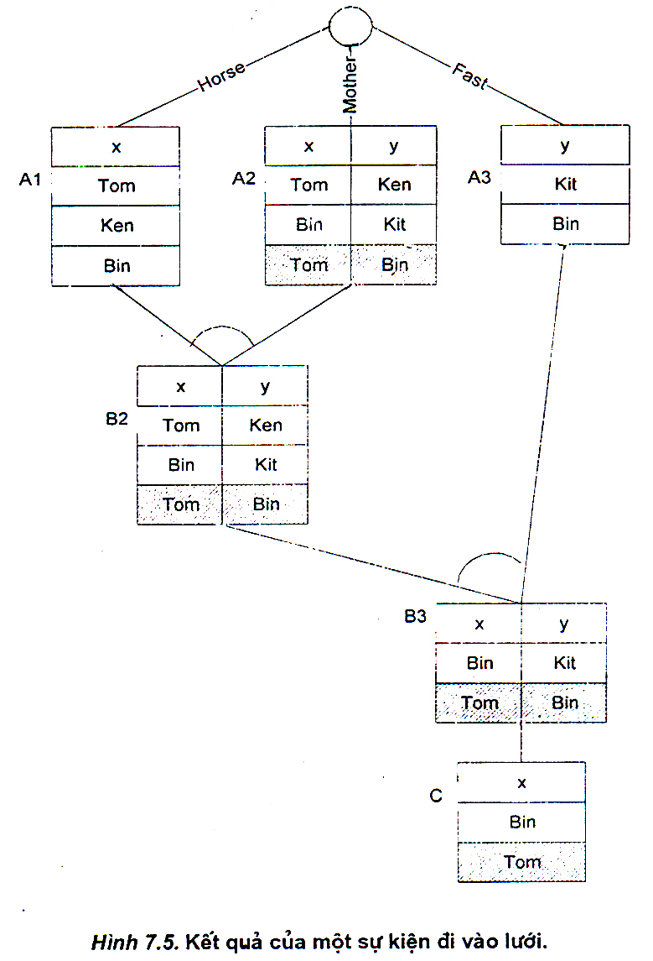
Kit

Slide 20
Sau đây chúng ta đưa ra thủ tục xây dựng lưới cho mỗi luật trong cơ sở luật.
Giả sử luật có chứa m điều kiện. Để xây dựng một lưới cho luật này ta thực hiện các bước sau đây.
1. Lưới chứa một đỉnh xuất phát, từ đỉnh này có các cung đi tới các đỉnh Ai, (i = 1,…, m). Mỗi công được gắn nhãn, với nhãn là công thức phân tử, công thức này là một điều kiện trong luật đó.
2. Mỗi đỉnh Ai tương ứng với một bảng, các cột trong bảng ứng với các biến trong công thức phân tử là nhãn của công đi tởi đích Al.Mỗi dòng từ trong bảng này là một phép thế biến mà một sự kiện trong bộ nhớ làm việc hợp nhất với công thức phân tử đó.
3. Nếu m ≥ 2 thì từ đỉnh Al và A2 có các cung đi tới đỉnh B2. Đỉnh B2 tương ứng với một bảng, mỗi một trong bảng này là một cột trong bảng Al hoặc trong A2 Bảng B2 là kết nối của bảng Al và A2 mỗi dòng trong bảng này là một phép thế biến sao cho hai điều kiện đầu tiên của luật trở thành đúng
4. Từ các đỉnh Bk và Ak+1 (k = 2 ,…, m – 1) có các cung đi tới đỉnh Bk+1. Đỉnh Bk+1 tương ứng với một bảng, bảng này là kết nối của bảng Bk với bộ nó Ak+1. Mỗi dòng trong bảng này là một phép thế biến mà các điều kiện 1, 2, ..., k+1 của luật được thỏa mãn.
5. Từ đỉnh Bm có cung đi tới đỉnh C. Đỉnh C tương ứng với một bảng, mỗi cột của bảng này ứng với một biến trong phần kết luận của luật. Bảng C nhận được từ bảng Bm bằng cách chiếu lên các cột của bảng C. Mỗi bản ghi trong bảng C biểu diễn một kết luận được suy ra từ luật.

Slide 21
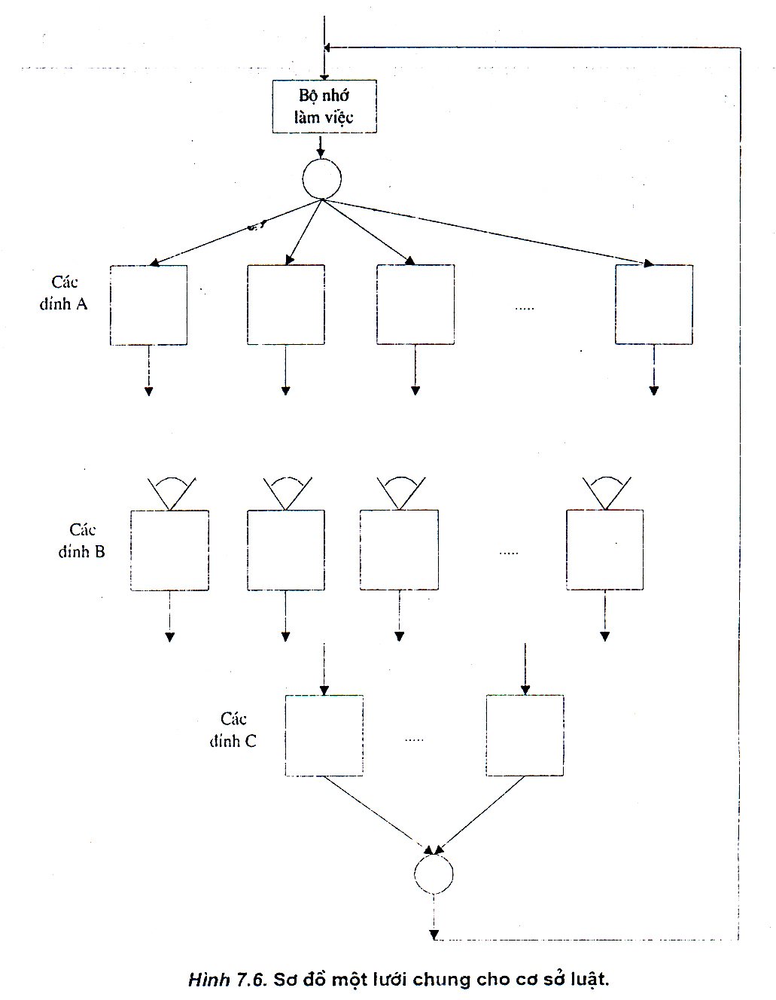
Sau khi đã xây dựng được các lưới cho các luật trong cơ sở luật, ta liên kết các lưới đó để tạo ra một lưới chung cho toan bộ cơ sở luật. Có thể có nhiều luật khác nhau có chung một số điều kiện nào đó, khi đó các đỉnh ứng với các điều kiện chung đó sẽ được đồng nhất làm một. Chẳng hạn, ngoài luật mẹ, còn có các luật khác cũng chứa điều kiện Horse(x), khi đó đỉnh ứng với điều kiện này sẽ là đỉnh chung cho tất cả các luật chứa điều kiện Horse(x). Tương tự, có thể có nhiều luật khác nhau cùng chung phần kết luận, trong trường hợp này đỉnh C ứng với kết luận chung này sẽ được đồng nhất làm một trong lưới chung.

Slide 22
7.4. THỦ TỤC LẬP LUẬN LÙI
Trong các hệ dựa trên luật, chúng ta còn có thể sử dụng phương pháp tập luận lùi. Lập luận lùi cho phép ta tìm ra các phép thế biến mà giả thuyết đưa ra trở thành đúng (là hệ quả logic của cơ sở tri thức do). Do đó trong hệ dựa trên luật chúng ta có thể sử dụng lập luận lùi để tìm ra các câu trả lời cho các câu hỏi được đặt là bởi người sử dụng.
- Một câu hỏi đặt ra có thể xem như một giả thuyết (ký hiệu là Hyp) cần kiểm tra. Giả thuyết có thể là một câu phân tử hoặc là hội của các câu phân tử: Hyp = H1∧ ... ∧ Hm, trong đó, Hi (i = 1, ..., m) là các câu phân tử.
Mục đích của chúng ta là kiểm chứng xem giả thuyết có thể trở thành đúng không, và nếu có thì với các phép thế biến nào nó sở thành đúng.
Ta sẽ xử lý Hyp như một danh sách các giả thuyết Hi: Hyp = [Hl, ..., Hm]
Mỗi luật P1 ∧... ∧ Pm ⇒Q như một cặp (Conds, Conc); trong đó Conds là danh sách các điều kiện của luật.Conds = [Pl,… , Pm]
và Conc là kết luận của luật, Conc = Q.
Một sự kiện S (câu phân tử) được xem như một luật không có điều kiện, tức là Conds =[ ] và Conc = S.

Slide 23
Tư tưởng của phương pháp lập luận lùi là như sau. Với mỗi giả thuyết trong danh sách các giả thuyết, ta tìm những luật có phần kết luận hợp nhất với giả thuyết đó.
Nếu luật này là một sự kiện thì ta loại bỏ giả thuyết đang xét khỏi danh sách các giả thuyết. Nếu không thì ta xem các điều kiện của luật là các giả thuyết mới xuất hiện và giả thuyết đang xét được thay bởi các giả thuyết mới đó. Khi đó ta nhận được một danh sách các giả thuyết mới.
Lặp lại quá trình trên cho danh sách các giả thuyết mới này.
Trong quá trình trên ta lưu lại hợp thành của các phép thế đã sử dụng θ. Nếu tới một bước nào đó, danh sách các giả thuyết trở thành rỗng, thì ta kết luận giả thuyết ban đầu là đúng với phép thế biến θ.
Sau đây là thủ tục suy diễn lùi. Trong thủ tục này, Hyp và θ là các biến địa phương trong thủ tục. Giá trị ban đầu của Hyp là danh sách các giả thuyết ban đầu (biểu diễn câu hỏi được đặt ra), còn giá trị ban đầu của θ là phép thế rỗng.

Slide 24
Procedure Backωard-Chaining (Hyp, θ);
begin
H ← giả thuyết đầu tiên trong danh sách Hyp;
for mỗi luật R = (Conds, Q) do
if H hợp nhất với Q bởi phép thế θ1 then
1. Loại H khỏi danh sách Hyp: để nhận được danh sách Hypi1;
2. Thêm các điều kiện của luật Conds vào danh sách Hyp1;
3. Áp dụng phép thế θ1 vào các giả thuyết trong danh sách Hyp1;
4. Lấy hợp thành của các phép thế θ và θl để nhận được phép thế θ’ mới, tức là θ’ ←θθ1;
if Hyp1 = [ ] then cho ta θ’
else Backward-Chaining (Hyp1, θ’);
end;

Slide 25
Trong thủ tục lập luận lùi, mỗi θ được cho ra là một phép thể biến làm cho giả thuyết ban đầu trở thành đúng, tức là (Hyp) θ = H1θ ∧ . . ∧ Hmθ là đúng (là hệ quả logic của cơ sở tri thức). Do đó mỗi phép thế biến θ được cho ra bởi thủ tục là một câu trả lời cho câu hỏi đặt ra.
Ví dụ. Giả sử cơ sở tri thức chứa các sự kiện sau
Horse(Tom) (Tom là ngựa) (1),Horse(Ken) (2), Horse(Kit) (3), Horse(Bin)(4)
Mother(Tom, Bin) (Tom là mẹ Bin) (5), Mother(Tom, Ken) (6), Mother(Bin, Kit) (7)
Fast(Kit) (Kit chạy nhanh) (8)
Winner(Bin) (Bin thắng cuộc) (9)
Giả sử cơ sở tri thức chứa hai luật sau
Horse(x) ∧ Mother(x, y) ∧ Fast(y) ⇒ Valuable (x) (10)
(nếu 1. x là ngựa, và 2 .x là mẹ y, và 3. y chạy nhanh
Thì x có giá)
Winner(z) ⇒Fast(z) (11)
(nếu z thắng cuộc thì z chạy nhanh)
Câu hỏi đặt ra là: con ngựa nào có giá ?

Slide 26
Giả thuyết ban đầu Hyp = [Valuable(ω)] và θ = [ ]. Giả thuyết Valuable(ω) hợp nhất được với kết luận của luật (10) bởi phép thế θ1 =[ω/x], do đó ta nhận được danh sách các giả thuyết mới
Hyp = [Horse(x), Mother(x, y) Fast(y)] và θ = θθ1 =[ω/x]
Giả thuyết House (x) hợp nhất được với sự kiện (l) bởi phép thế θ1= [x/Tom], ta nhận được danh sách các giả thuyết mới
Hyp = [Mother(Tom,y), Fast(y) và θ =[ω/x][x/Tom] = [ω/Tom]
Giả thuyết Mother(Tom, y) hợp nhất được vời sự kiện (5) bởi phép thế θ1 = [y/Bin], ta nhận được danh sách các giả thuyết
Hyp = [Fast(Bin)] và θ = [ω/Tom][y/Bin] = [ω/Tom,y/Bin]
Giả thuyết Fast(Bin) hợp nhất được với kết luận của luật (11) bởi phép thế [z/Bin], do đó ta có Hyp = [Winner(Bin)] và θ = [ω/Tom,y/Bin,z/Bin]
Giả thuyết Wmner(Bin) trùng với sự kiện (9) (hợp nhất được bởi phép thế θ1 =[]). Do đó danh sách các cả thuyết trở thành rỗng với phép thế θ = [ω/Tom,y/Bin,z/Bin]. Như vậy với phép thế này thì giả thuyết Valuable(ω) trở thành đúng, hay nói cách khác, Tom là con ngựa có giá.

